Slide 1
PROJEKT MIEJSCOWEGO PLANU ZAGOSPODAROWANIA PRZESTRZENNEGO GMINY MSZCZONÓW
obejmujący obejmujący fragment miejscowości Marków Świnice, Wręcza, Świnice, Długowizna, Lublinów, Czekaj, Grabce Józefpolskie – OBSZAR Ib

Slide 2
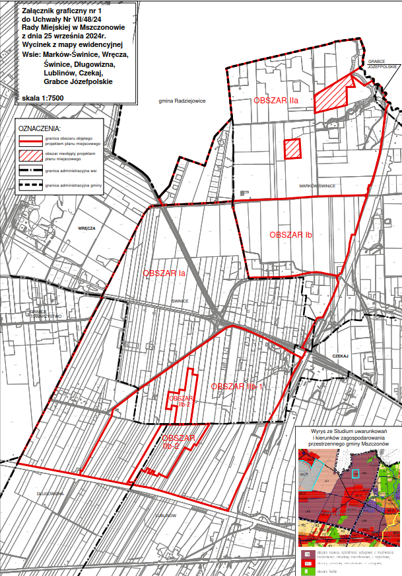
Uchwała Nr XLV/369/14 Rady Miejskiej w Mszczonowie z dnia 15 kwietnia 2014 r. Uchwałą Nr VI/24/15 Rady Miejskiej w Mszczonowie z dnia 4 marca 2015r Uchwałą Nr VII/48/24 Rady Miejskiej w Mszczonowie z dnia 25 września 2024r.
Uchwała Nr XXIV/193/12 Rady Miejskiej w Mszczonowie z dnia 29 sierpnia 2012 r. w sprawie przystąpienia do sporządzenia miejscowego planu zagospodarowania przestrzennego Gminy Mszczonów obejmującego fragment miejscowości Marków Świnice, Wręcza, Świnice, Długowizna, Lublinów, Czekaj, Grabce Józefpolskie
zmieniona Uchwałami:

Slide 3
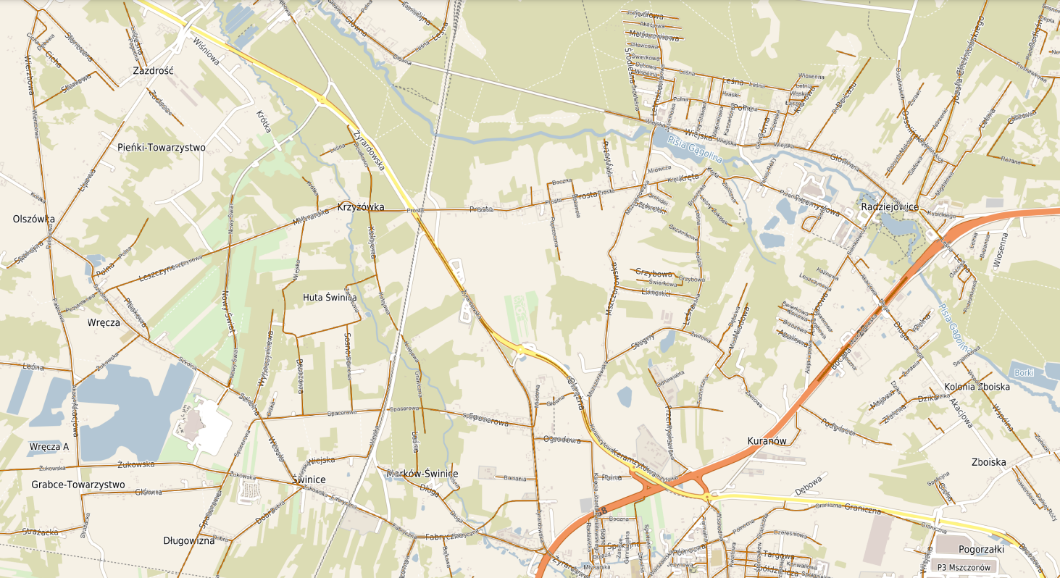
Projekt planu obejmuje fragment miejscowości Marków Świnice położony w północno - zachodniej części gminy Mszczonów, o łącznej powierzchni ok. 25 ha. Układ komunikacyjny obszaru planu oparty jest o istniejące drogi gminne. Powiązany jest z drogą krajową nr 8 i nr 50 poprzez istniejący układ dróg powiatowych i gminnych i istniejące węzły komunikacyjne na drodze nr 8 w Mszczonowie oraz węzeł na drodze nr 50 w Słabomierzu. Orientacyjna lokalizacja terenu opracowania.
Obszar planu ograniczony jest terenem kolejowym Centralnej Magistrali Kolejowej, ul. Spacerową,ul. Wiejską i ul. .
Gm. Radziejowice
DK50
ul. Nowy Świat
CMK
Park wodny SUNTAGO
ul. Spacerowa
KERAMZYT
S8

Slide 4
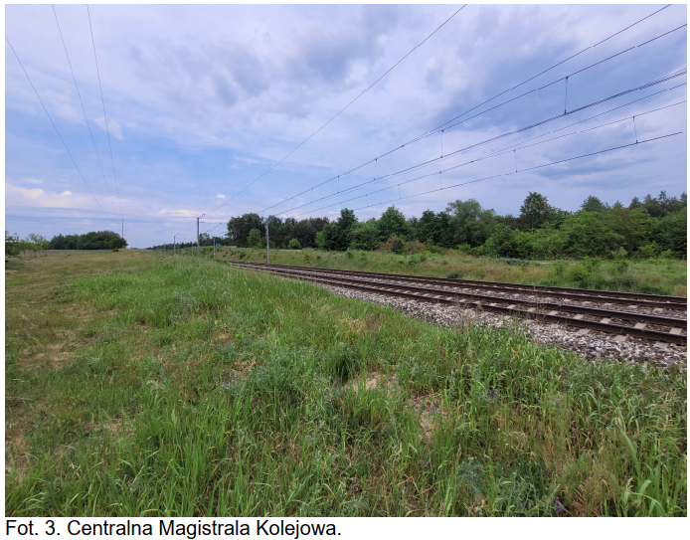
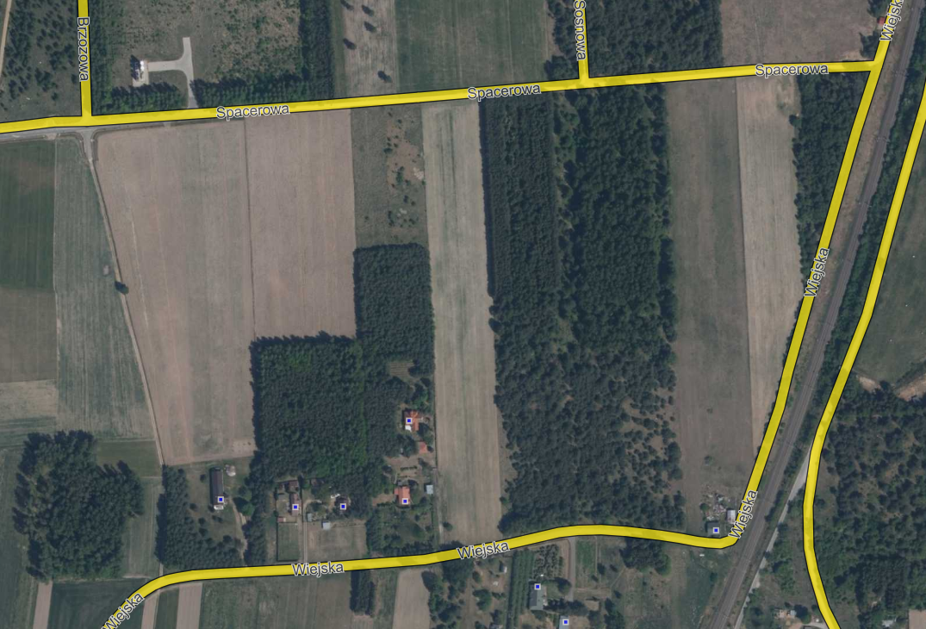
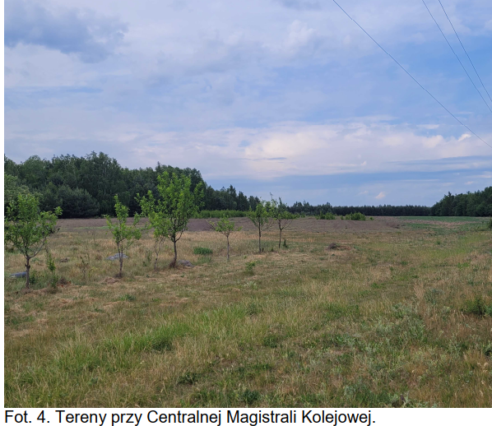
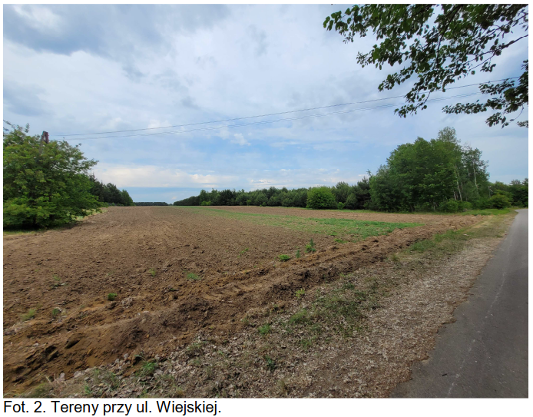
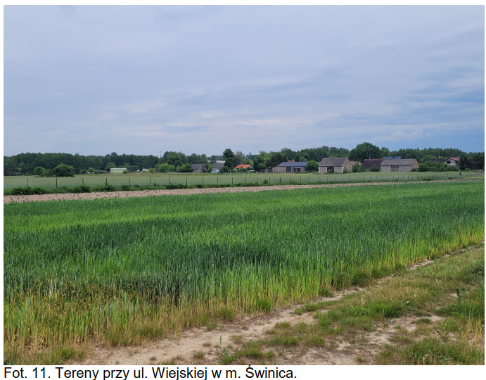
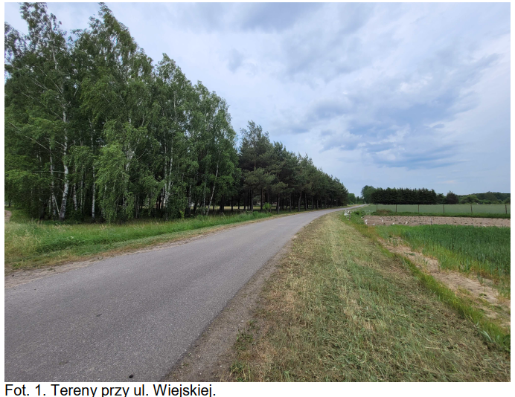
W obszarze opracowania dominują tereny użytkowane rolniczo oraz zbiorowiska łąk i pól uprawnych, na których zarzucono użytkowanie. W terenach tych obserwuje się pojawianie się samosiewy sosny, co świadczy o istniejących procesów sukcesji wtórnej w kierunku leśnym. Na kilku działkach w południowo – zachodniej części opracowania występuje zabudowa mieszkaniowa jednorodzinna i zagrodowa. Zagospodarowanie terenu objętego projektem planu miejscowego.

Slide 5
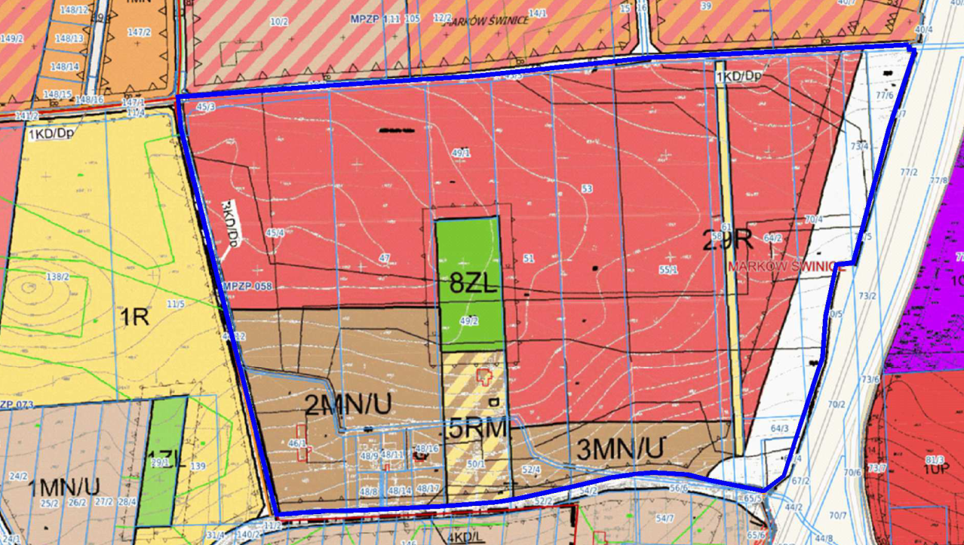
Miejscowy plan zagospodarowania przestrzennego zgodnie z uchwałą Nr XVI/123/11 z dnia 19 grudnia 2011 r. (Dz. U. Woj. Maz. z 2012r. poz. 1378)

Slide 6
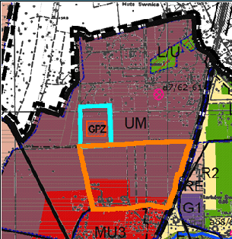
Wyrys ze Studium uwarunkowań i kierunków zagospodarowania przestrzennego Gminy MSZCZONÓW
UM - Obszary rozwoju działalności usługowej z możliwością lokalizowania zabudowy mieszkaniowej i zagrodowej. W obszarze zakłada się rozwój usług z zakresu rozrywki, handlu, gastronomii, hoteli oraz innych obiektów związanych z bazą noclegową, biur, obiektów wystawienniczo – targowych, obiektów widowiskowych, terenów sportowych, lokalizację centrów biznesowych, konferencyjno – szkoleniowych, terenów rekreacyjnych i sportowych, usług użyteczności publicznej, usług rzemieślniczych innych usług. W obszarze tym planuje się również zabudowę mieszkaniową jedno i wielorodzinną, a także możliwość lokalizacji GPZ w miejscowości Marków Świnice.
Studium ustala w strefie UM:
max powierzchnię zabudowy – 50% powierzchni terenu lub działki,
min powierzchnię biologicznie czynną – 30% powierzchni terenu lub działki,
w strefie ustala się możliwość lokalizowania budynków niskich (12.0 m) i w wyznaczonych na etapie planu miejscowego kwartałach zabudowy budynków o wysokości – do40m.

Slide 7
Wyrys ze Studium uwarunkowań i kierunków zagospodarowania przestrzennego Gminy MSZCZONÓW
MU3 - Obszary rozwoju zabudowy mieszkaniowo - usługowej. Zakłada się rozwój intensywnej zabudowy mieszkaniowej, usług, usług drobnej wytwórczości oraz usług użyteczności publicznej i zamieszkania zbiorowego oraz obiektów sportu i rekreacji. W strefie tej planuje także się usługi z zakresu oświaty, ochrony zdrowia, rozrywki, gastronomii, handlu, obsługi ruchu turystycznego i komunikacyjnego, usługi komercyjne, obiekty widowiskowe, wystawienniczo – targowe, kongresowo - konferencyjne, obiekty biurowe, administracyjne i inne obiekty usługowe. W obszarze strefy MU należy przewidzieć realizację obiektów i urządzeń do obsługi technicznej, komunikacji oraz ochrony środowiska.
Studium ustala w strefie MU3:
Studium postuluje dla MU3:
max powierzchnię zabudowy– 40% powierzchni działki lub terenu,
min powierzchnię biologicznie czynną – 40% powierzchni działki lub terenu,
max wysokość zabudowy do 25 m,

Slide 8
Procedura sporządzania m.p.z.p. - zgodnie z art. 17 ust. 2 ustawy z dnia 27 marca 2003 r. o planowaniu i zagospodarowaniu przestrzennym ( Dz. U. z 2024 r. poz. 1130 z póź. zm. oraz z związku z art. 67 ust. 3 ustawy z dnia 7 lipca 2023 r . o zmianie ustawy o planowaniu i zagospodarowaniu przestrzennym oraz niektórych innych ustaw (t.j. Dz. U. z 2023r. poz. 1688) )
Ogłoszono w prasie miejscowej oraz przez obwieszczenie w Internecie i na tablicy ogłoszeń o podjęciu uchwały o przystąpieniu do sporządzania planu, określając formę, miejsce i termin składania wniosków do planu, nie krótszy niż 21 dni od dnia ogłoszenia;
Zawiadomiono, na piśmie, o podjęciu uchwały o przystąpieniu do sporządzania planu instytucje i organy właściwe do uzgadniania i opiniowania planu;
Sporządzono projekt planu miejscowego – wnioski;
Sporządzenie prognozy oddziaływania na środowisko;
Sporządzenie prognozę skutków finansowych uchwalenia planu miejscowego;
Wystąpienie o opinie i uzgodnienia projektu planu;
Wprowadzenie zmian wynikających z uzyskanych uzgodnień i opinii;
Ogłoszenie o wyłożeniu projektu planu do publicznego wglądu
wyłożenie od 23 października 2024r do 14 listopada 2024r.
dyskusja publiczna w dniu 12 listopada 2024r.
uwagi do dnia 29 listopada 2024r. – bez uwag.
I

Slide 9
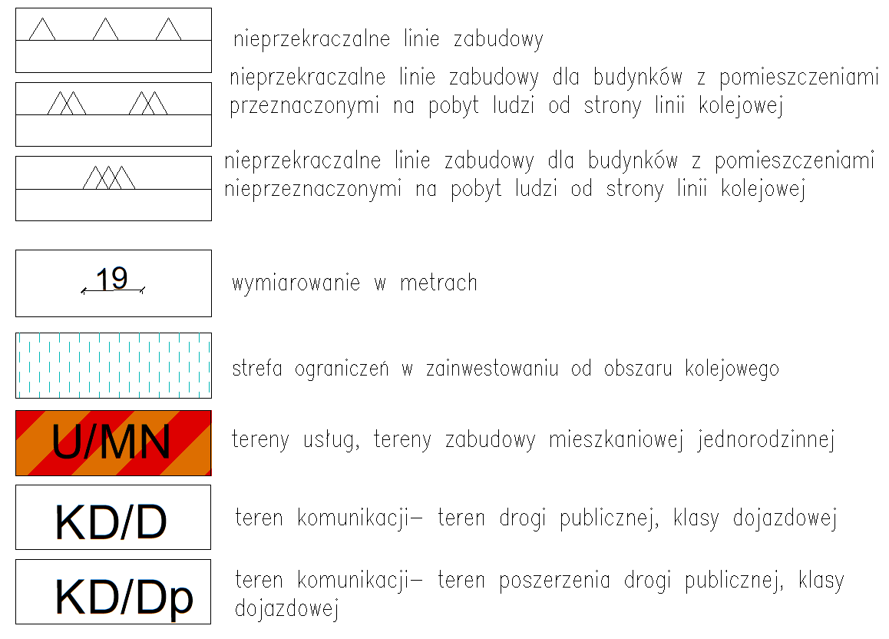
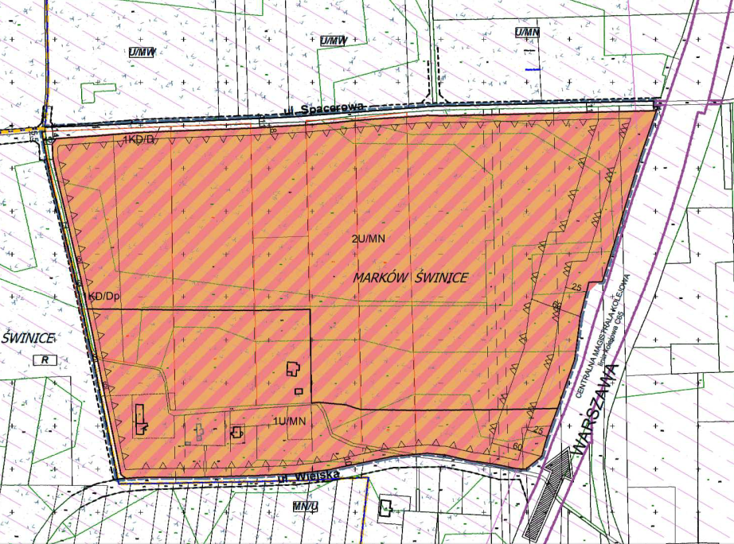
Powierzchnia 25ha

Slide 10
Zasady i warunki zagospodarowania wynikające z potrzeb ochrony środowiska, przyrody i krajobrazu:
1. Ustala się zakaz realizacji przedsięwzięć mogących znacząco oddziaływać na środowisko w rozumieniu przepisów ustawy o udostępnianiu informacji o środowisku i jego ochronie, udziale społeczeństwa w ochronie środowiska oraz ocenach oddziaływania na środowisko.
2. Zakaz, o którym mowa w pkt. 1, nie dotyczy realizacji przedsięwzięć zaliczanych do inwestycji celu publicznego, w rozumieniu ustawy o gospodarce nieruchomościami takich jak drogi i urządzenia infrastruktury technicznej.
3. Ustala się zakaz lokalizacji zakładów o zwiększonym i dużym ryzyku wystąpienia poważnej awarii przemysłowej w rozumieniu przepisów ustawy z zakresu ochrony środowiska.
4. Dopuszcza się zmianę ukształtowania terenu.
Ponadto:
Ustala się strefę ograniczeń w zainwestowaniu od obszaru kolejowego, w celu zapewnienia eksploatacji linii kolejowej, działania urządzeń związanych z prowadzeniem ruchu kolejowego, a także bezpieczeństwa ruchu kolejowego, zgodnie z rysunkiem planu (20m od obszaru kolejowego). W strefie ograniczeń w zainwestowaniu od obszaru kolejowego uwzględnia się nakazy, zakazy oraz ograniczenia sytuowania budowli, budynków, sadzenia drzew i krzewów oraz ograniczenia wykonywania robót ziemnych określone w przepisach odrębnych z zakresu transportu kolejowego.

Slide 11
1, U/MN - Tereny usług, tereny zabudowy mieszkaniowej jednorodzinnej Usługi w tym: - usługi użyteczności publicznej, w tym usługi handlu, gastronomii, rozrywki, finansów, działalności biurowej, kultury, zdrowia, opieki społecznej, sportu i rekreacji, usługi zamieszkania zbiorowego typu: hotel, motel, pensjonat, dom wypoczynkowy, drobna wytwórczość. Przeznaczenie uzupełniające: - obiekty budowlane związane z podstawowym przeznaczeniem terenu, - budynki gospodarcze i garaże, - komunikacja, w tym parkingi, infrastruktura techniczna i urządzenia ochrony środowiska dla potrzeb działki lub potrzeb lokalnych, Powierzchnia: ok. 6,35ha
Linie zabudowy:6,0m od linii rozgraniczającej teren oznaczony symbolem 1KD/Dp, zgodnie z rysunkiem planu,
10,0m od południowej granicy obszaru objętego planem (ul. Wiejska zlokalizowana w bezpośrednim sąsiedztwie granicy obszaru planu) i zgodnie z rysunkiem planu,
10,0m od południowej granicy obszaru objętego planem (ul. Wiejska zlokalizowana w bezpośrednim sąsiedztwie granicy obszaru planu) dla budynków z pomieszczeniami nieprzeznaczonymi na pobyt ludzi, zgodnie z rysunkiem planu,
25,0m od granicy obszaru objętego planem (od strony linii kolejowej - Centralnej Magistrali Kolejowej) dla budynków z pomieszczeniami nieprzeznaczonymi na pobyt ludzi, zgodnie z rysunkiem planu,
60,0m od granicy obszaru objętego planem (od strony linii kolejowej - Centralnej Magistrali Kolejowej) dla budynków z pomieszczeniami przeznaczonymi na pobyt ludzi, zgodnie z rysunkiem planu,
Parametry zabudowy działki - powierzchnia zabudowy - do 40%, -powierzchnia biologicznie czynna– co najmniej 40%, -max. intensywność zabudowy – 2.0 maksymalna nadziemna intensywność zabudowy – 1,5 - min. intensywność zabudowy – 0,01 Min. powierzchnia nowo wydzielonej działki – 1500m² Wysokość zabudowy - max.15.0m, w tym dla budynków gospodarczych 6.0m,
Obsługa komunikacyjna terenu - z drogi zlokalizowanej w bezpośrednim sąsiedztwie granicy planu (ul. Wiejska) oraz z drogi oznaczonej symbolem 1KD/Dp,

Slide 12
2 U/MN - Tereny usług, tereny zabudowy mieszkaniowej jednorodzinnej Usługi w tym: usługi użyteczności publicznej, w tym usługi handlu, gastronomii, rozrywki, finansów, działalności biurowej, kultury, zdrowia, opieki społecznej, sportu i rekreacji, usługi zamieszkania zbiorowego typu: hotel, motel, pensjonat, dom wypoczynkowy, drobna wytwórczość. Przeznaczenie uzupełniające: - obiekty budowlane związane z podstawowym przeznaczeniem terenu, - budynki gospodarcze i garaże, - komunikacja, w tym parkingi, infrastruktura techniczna i urządzenia ochrony środowiska dla potrzeb działki lub potrzeb lokalnych, Powierzchnia: ok. 17,59ha
Linie zabudowy 6,0m od linii rozgraniczającej teren oznaczony symbolem 1KD/Dp, zgodnie z rysunkiem planu, 8,0m od linii rozgraniczającej teren oznaczony symbolem 1KD/D (ul. Spacerowa), zgodnie z rysunkiem planu, 25,0m od granicy obszaru objętego planem (od strony linii kolejowej - Centralnej Magistrali Kolejowej) dla budynków z pomieszczeniami nieprzeznaczonymi na pobyt ludzi, zgodnie z rysunkiem planu, 60,0m od granicy obszaru objętego planem (od strony linii kolejowej - Centralnej Magistrali Kolejowej) dla budynków z pomieszczeniami przeznaczonymi na pobyt ludzi, zgodnie z rysunkiem planu,
Parametry zabudowy działki - powierzchnia zabudowy - do 50%, -powierzchnia biologicznie czynna– co najmniej 30%, -max. intensywność zabudowy – 2.0 maksymalna nadziemna intensywność zabudowy – 1,5 - min. intensywność zabudowy – 0,01 Min. powierzchnia nowo wydzielonej działki – 1500m² Wysokość zabudowy - max.15.0m, w tym dla budynków gospodarczych i garaży 6.0m,
Obsługa komunikacyjna terenu: z drogi o symbolu 1KD/D (ul. Spacerowa), przez teren oznaczony symbolu 1KD/Dp, przeznaczony pod poszerzenie istniejącej drogi zlokalizowanej poza granicami planu,

Slide 13
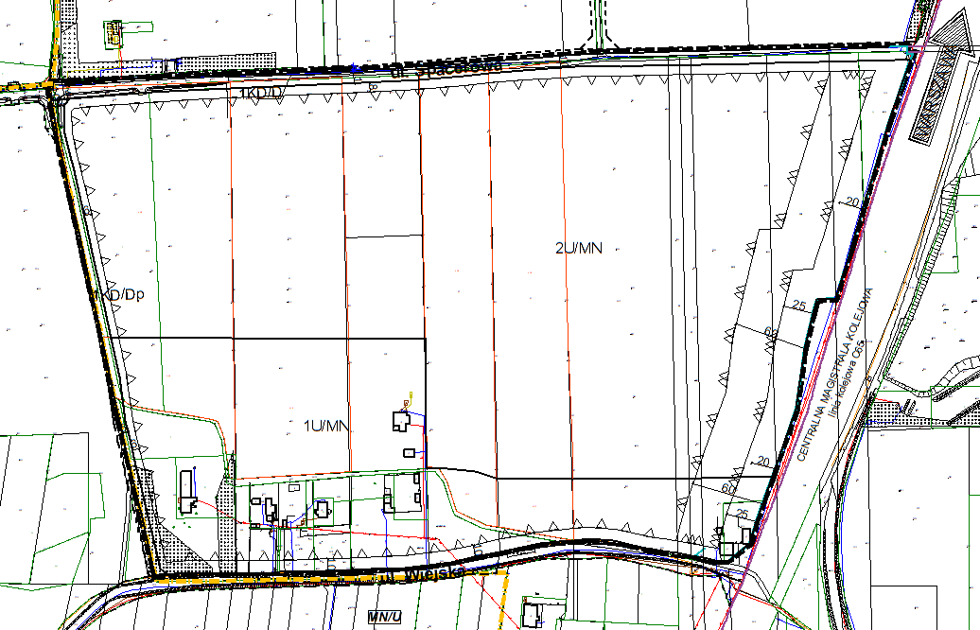
Teren komunikacji - teren drogi publicznej, klasy dojazdowej;
1KD/D (ul. Spacerowa) – w granicy planu szerokość drogi zmienna od 5,0m do 14,0m, zgodnie z rysunkiem planu. Całkowita szerokość drogi 15,0m.
Teren komunikacji - teren drogi publicznej, klasy dojazdowej;
1KD/Dp – szerokość poszerzenia drogi w granicach planu zmienna od 5,0m do 10,0m w wyjątkiem narożnych ścięć linii rozgraniczających. Całkowita szerokość drogi 10,0m, zgodnie z rysunkiem planu.

Slide 14
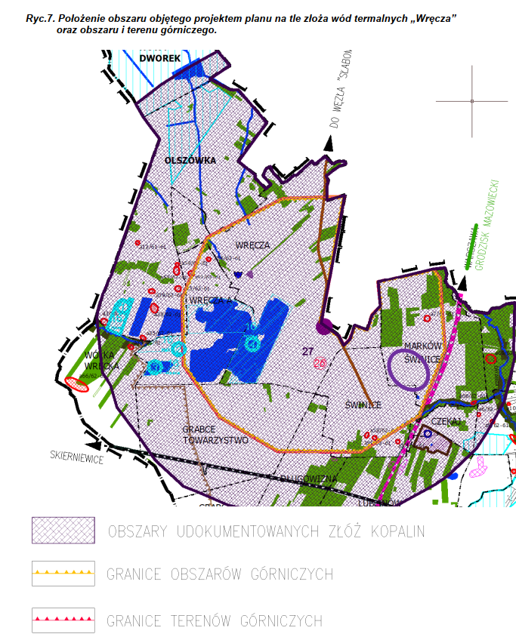
Położenie obszaru MPZP względem złóż wód termalnych „Wręcza” oraz obszary i tereny terenu górniczego.

Slide 15
DZIĘKUJĘ ZA UWAGĘ

